Slide 1
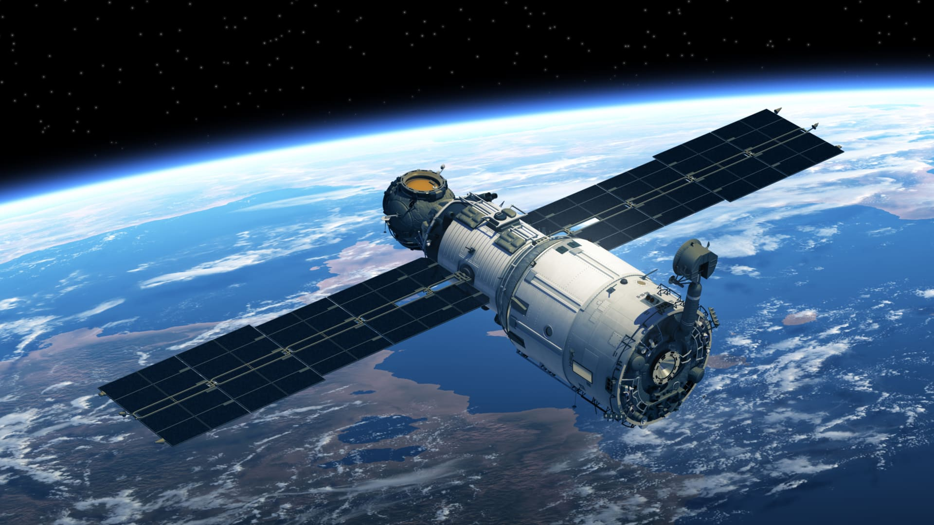

Python for data analysis
Léa Youssef
Nicolas Thomazo

Slide 2
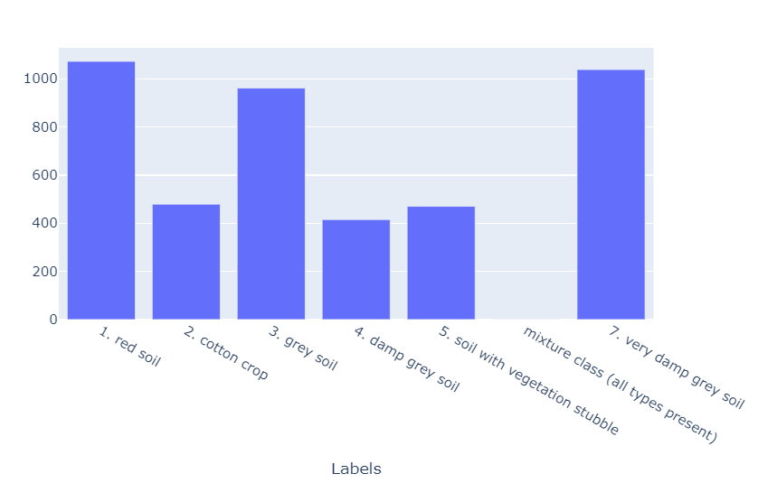
I. Explication du dataset
Notre projet consiste à trouver le type de sol qui a été pris en photo par le satellite landsat. Vous pouvez voir ici les différents de sol du dataset. Nous avons seulement une partie de l’image prise par le satellite (82x100 pixels)
Classes à prédire

Slide 3
I. Explication du dataset
Les pixels on été mis à la lignes les uns à la suite des autres. Chaque ligne du dataframe représente 9 pixels et le but est de prédire celui du milieu (le rouge).
Pixel 1
1 | 2 | 3 | 4
1 | 2 | 3 | 4
1 | 2 | 3 | 4
…
1 ligne du dataframe
Pixel 1 | Pixel 2 | Pixel 3
Pixel 4 | Pixel 5 | Pixel 6
Pixel 7 | Pixel 8 | Pixel 9

Slide 4
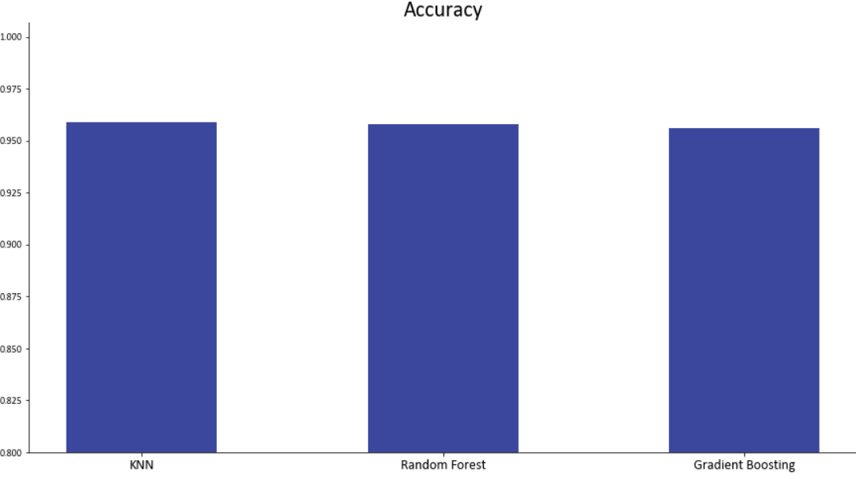



II. Modèles utilisés
k-nearest neighbors
Random Forest
Gradient Bosting

Slide 5
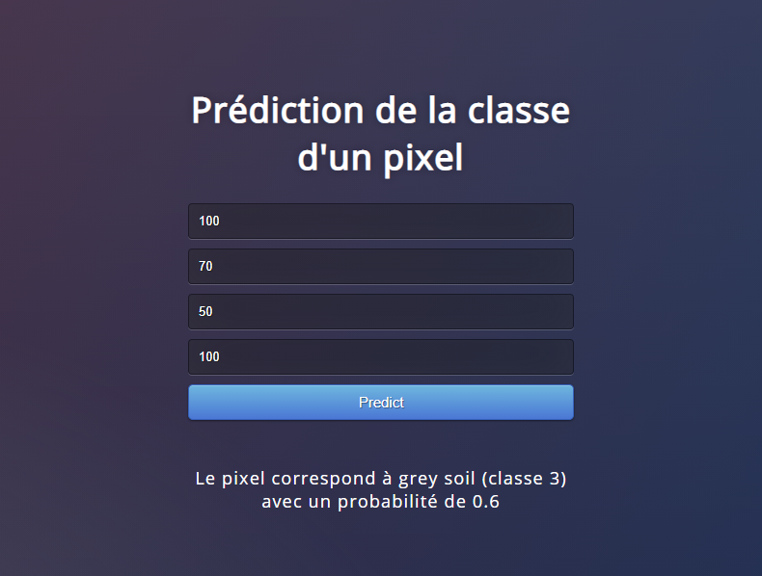
III. API Django
Rentrer la valeur des 4 pixels dont on veut prédire la classe
Résultat de la classe prédite, ainsi que de sa probailité

